Slide 1

Chapitre 4
Fonctions

Slide 2
Fonctions
Outre les fonctions de bases de Python, il est possible d’en définir de nouvelles grâce à l’instruction « def ».
def nom_fct (arg1,arg2,…,argn):
<instruction>
return <valeur>

Slide 3
Appel d’une fonction
La forme générale pour passer des arguments est nom_fct(arg1,arg2,…,argn)
Les fonctions peuvent être appelées en utilisant des arguments mots-clés de la forme « parametre=valeur »

Slide 4
Paramètres par défauts
Il est possible de définir des paramètres par défaut pour un ou plusieurs arguments
  def my_function (param_a, param_b=1, param_c=2):
  print(a,b,c)
Ce qui crée une fonction qui pourra être appelée avec moins d’arguments que ce qui a été défini
  my_function (0)
  my_function (0,1,2)
  my_function (param_a=0, param_c=3)

Slide 5
Annotations de paramètres
Possibilité de typer les paramètres
  def my_function(param : int) -> int
  Il ne s’agit pas d’un typage fort
  C’est juste une annotation
  Peut s’utiliser avec une valeur par défaut
  def my_function(param : int = 0) -> int

Slide 6
Paramètres tuples
Une fonction peut être appelée avec un nombre d’arguments arbitraire.
Il est possible de les envoyer sous deux formes différentes :
  Soit par dictionnaire :
    Définition : Def nom_fct (**kwargs):
    Appel : nom_fct (arg1=1, arg2=2)
  Soit par tuple :
    Définition : def nom_fct (*args):
    Appel : nom_fct (arg1,arg2)

Slide 7
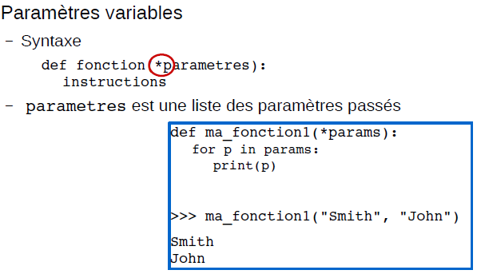
Paramètres tuples

Slide 8
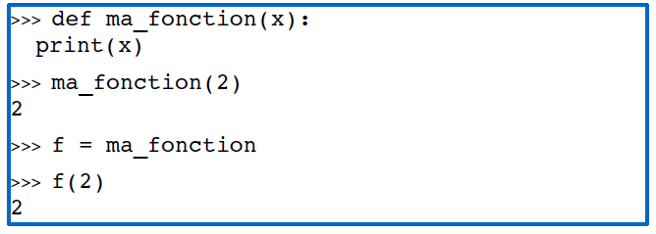
Remarques sur les fonctions
Les fonctions sont des types comme les autres
Les fonctions sont manipulables comme tous les autres types

Slide 9
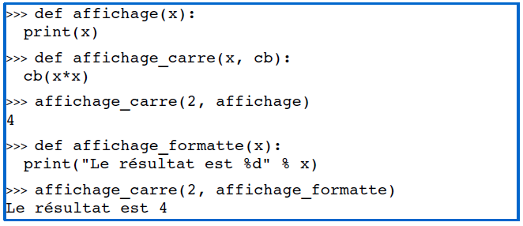
Callback
Les fonctions peuvent être passée en paramètre d'une fonction → fonction de rappel (callback)

Slide 10
Fonctions lambda
Il s’agit d’une écriture simplifiée d’une fonction
  Très utile pour les fonctions arithmétiques
  Permet de stocker dans une variable une fonction
Avec le mot-clé « lambda », de petites fonctions anonymes peuvent être crées
  Elles sont limitées syntaxiquement à une expression unique.
  Ex : f=lambda x,y,z: x+y+z
  f(2,3,4)
  ce qui donne : 9

